Slide 1
Избранные главы информатики
Лекция 7

Slide 2
Итераторы, генераторы, декораторы, исключения
Итераторы
Генераторы
Декораторы
Исключения
Notes:
https://www.python.org/dev/peps/pep-0318/
http://thecodeship.com/patterns/guide-to-python-function-decorators/
https://habr.com/ru/post/141411/
https://habr.com/ru/post/141501/
functools.wraps

Slide 3
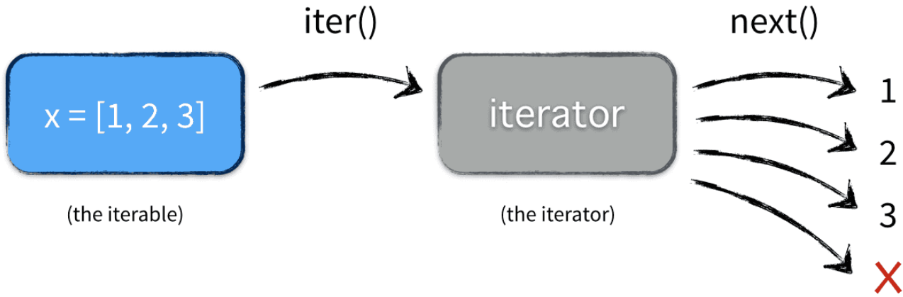
Итераторы
Итераторы - специальные интерфейсные объекты, предоставляющих навигацию по другим (итерируемым) объектам.
Итераторы, реализованные по-разному для различных классов (например, для кортежа и словаря) позволяют циклу for перемещаться по коллекциям, не заботясь о внутренней структуре объектов, а используя методы __iter__() и __next__().
Notes:
Позже – итерирование по файлам и объектам

Slide 4
Итераторы
https://www.python.org/dev/peps/pep-0234/
коллекция и итератор взаимно ссылаются друг на друга через специальный метод __iter__() который возвращает объект итератора;
итератор предоставляет дополнительный метод __next__() возвращает следующее значение в итерации и обновляет состояние, чтобы оно указывало на следующее значение
Вызов __next__() завершается возбуждением исключения StopIteration, означающим, что элементов в коллекции больше нет
Notes:
Почитать про итераторы:
PEP про итераторы - https://www.python.org/dev/peps/pep-0234/

Slide 5
Итераторы
https://www.python.org/dev/peps/pep-0234/
• for вызывает функцию iter(obj) от переданного ему объекта после ключевого слова in.
• В результате вызова должен быть получен объект итератор.
• Далее for использует next(), пока не будет вызвано исключение StopIteration.
• Чтобы добавить в свой класс возможность итерирования по нему следует определить магический метод __iter__ так, чтобы он возвращал итератор.
• Таким образом, мы теперь можем называть объект iterable, когда в нём дана возможность получения итератора и итерирования.
• Кроме этого, объект ещё iterable, когда у него есть __getitem__ способный принимать последовательные индексы начиная с 0 и бросающий IndexError при окончании промежутка (так у строк).
Notes:
Почитать про итераторы:
PEP про итераторы - https://www.python.org/dev/peps/pep-0234/

Slide 6
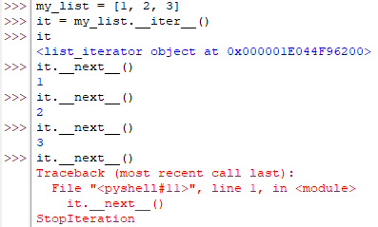
Итераторы
Notes:
# 2. Явное использование итератора для словаря
>>> my_dict = dict(name="Саша", age=20, weight=65.6)
>>> it = my_dict.__iter__()
>>> it
<dict_keyiterator object at 0x000001E8E20B04F8>
>>> it.__next__()
'age'
>>> it.__next__()
'name'
>>>
>>> it.__next__()
'weight'
>>> it.__next__()
Traceback (most recent call last):
File "<stdin>", line 1, in <module>
StopIteration

Slide 7
Итераторы - функции
Возвращает True, если все элементы iterable в логическом контексте оцениваются как True. | all(iterable)
Возвращает True, если хотя бы 1 элемент iterable в логическом контексте оцениваются как True. | any(iterable)
Возвращает итератор, где каждый элемент является парой «номер» - «значение». Номер отсчитывается от start. Обычно используется в циклах for, чтобы получить последовательность кортежей (номер, элемент). | enumerate(iterable, start=0)

Slide 8
Итераторы - функции
Возвращает отсортированный объект в виде списка для итерируемого объекта iterable. key – функция сортировки (по умолчанию не учитывается, сортировка осуществляется поэлементно); reverse – если равен True, сортировка осуществляется в обратном порядке. | sorted(iterable, key=None, reverse=False)
Возвращает итератор, возвращающий элементы в обратном для исходного iterable порядке. | reversed(iterable)

Slide 9
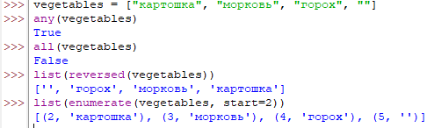
Итераторы

Slide 10
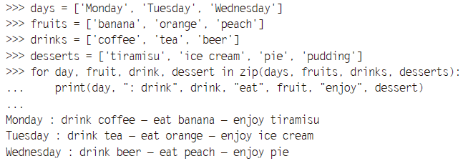
Итераторы – напоминание о zip()
Функция zip() прекращает свою работу, когда выполняется самая короткая последовательность.
Notes:
Функция zip() прекращает свою работу, когда выполняется самая короткая последовательность. Один из списков (desserts) оказался длиннее остальных, поэтому никто не получит пудинг, пока мы не увеличим остальные списки.

Slide 11


Генераторы
Генератор — это объект, который предназначен для создания последовательностей.
zip() и range() возвращает итерабельный объект, возможен проход по значениям с помощью конструкции for … in или преобразование объекта в последовательность.

Slide 12
Генераторы
Генератор позволяет проитерировать потенциально огромные последовательности без необходимости создания и сохранения всей последовательности в память сразу.
Каждый раз, когда вы итерируете через генератор, он отслеживает, где он находился во время последнего вызова, и возвращает следующее значение.
Это отличает его от обычной функции, которая не помнит о предыдущих вызовах и всегда начинает работу с первой строки и в неизменном состоянии.

Slide 13

Генераторы
Генераторы списков на основе существующих списков

Slide 14
Генераторы
Функция генератора – обычная функция, но она возвращает значение с помощью выражения yield, а не return и возвращает объект генератора.
__iter__() и __next__() создаются для генератора автоматически.
При каждом вызове __next__() генератор продолжает выполняться с момента остановки (первый раз - начало функции, остальные - последний yield).
Промежуточное состояние сохраняется автоматически между вызовами.
После окончания выполнения (внутри функции дошли до конца) автоматически выбрасывается StopIteration
Notes:
Yield - https://pythonru.com/osnovy/klyuchevoe-slovo-yield-v-python
https://proglib.io/p/chto-takoe-yield-v-python-samyy-populyarnyy-vopros-na-stakoverflou-po-pitonu-2022-03-21

Slide 15
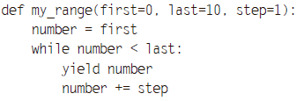
Генераторы
Если вы хотите создать потенциально большую последовательность и ее код слишком велик для того, чтобы создать включение генератора, напишите функцию генератора. Это обычная функция, но она возвращает значение с помощью выражения yield, а не return.
собственная функция range(), которая возвращает объект генератора

Slide 16

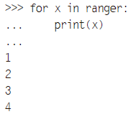

Генераторы

Slide 17
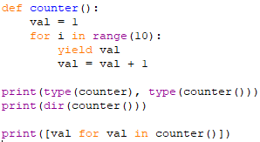
Генераторы

Slide 18
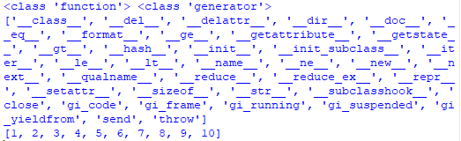
Генераторы

Slide 19
Генераторы – генераторные выражения – включение генератора
• Записываются полностью как list comprehensions, только вместо квадратных скобок - круглые.
• Генераторное выражение возвращает генератор.
• Используется более короткая, но и более ограниченная форма записи.

Slide 20
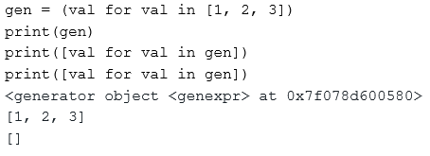
Генераторы – генераторные выражения
Вы можете создать генератор из включения генератора или из функции генератора
В круглые скобки заключено включение генератора, оно возвращает объект генератора
Если вы попробуете проитерировать по генератору заново, то обнаружите, что он истощен
Notes:
Для остальных коллекций о включениях - см. Циклы – коллекционные включения в предыдущих лекциях

Slide 21
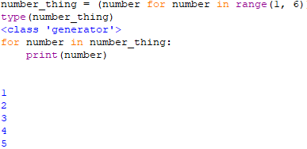
Генераторы – генераторные выражения
)

Slide 22


Генераторы – генераторные выражения
обернуть вызов list() вокруг включения генератора, чтобы заставить его работать как включение списка
Генератор может быть запущен лишь однажды.
Списки, множества и словари существуют в памяти, но генератор создает свои значения во время работы программы и выдает их по одному за раз через итератор.
Он не запоминает их, поэтому вы не можете перезапустить или создать резервную копию генератора.
Если вы попробуете проитерировать по генератору заново, то обнаружите, что он истощен

Slide 23
Декораторы
Декоратор — это функция, которая принимает одну функцию в качестве аргумента и возвращает другую функцию, которая содержит дополнительные выражения
таймеры выполнения
логгер вызова функций и их параметров
кеш для вызова функций
https://docs-python.ru/tutorial/dekoratory-python/prakticheskie-primery-dekoratora/
Иногда вам нужно модифицировать существующую функцию, не меняя при этом ее исходный код. Зачастую нужно добавить выражение для отладки, чтобы посмотреть, какие аргументы были туда переданы
Notes:
Иногда вам нужно модифицировать существующую функцию, не меняя при этом ее исходный код. Зачастую нужно добавить выражение для отладки, чтобы посмотреть, какие аргументы были туда переданы
Дополнительно:
https://www.python.org/dev/peps/pep-0318/
http://thecodeship.com/patterns/guide-to-python-function-decorators/
https://habr.com/ru/post/141411/
https://habr.com/ru/post/141501/
functools.wraps
Примеры использования¶
таймеры выполнения
логгер вызова функций и их параметров
кеш для вызова функций

Slide 24
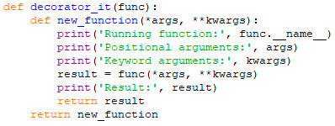
Декораторы
Notes:
используем:
*args и **kwargs;
внутренние функции;
функции в качестве аргументов.
Декоратор - способ задания изменения поведения некоторой функции.
По сути, представляет собой функцию, которая принимает и возвращает функции.
Задаются просто созданием подходящей функции.
Применяются записью перед телом функции после символа @.
Функция decorator_it() определяет декоратор, который:
 выведет имя функции и значение переданных в нее аргументов;
 запустит функцию с полученными аргументами;
 выведет результат;
 вернет модифицированную функцию, готовую для использования.

Slide 25
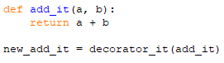
Декораторы
Мануальное присваивание декоратора
Notes:
Можно ли использовать функцию без декораторов в дальнейшем коде? - https://clck.ru/33rBx6
https://ru.stackoverflow.com/questions/664845

Slide 26

Декораторы
Notes:
Независимо от того, какую функцию func вы передадите decorator_it() , вы получите новую функцию, которая содержит дополнительные выражения, добавляемые decorator_it() .
Декоратор не обязательно должен запускать код функции func, но функция decorator_it() вызовет часть func, поэтому вы получите результат работы функции func, а также дополнительные данные

Slide 27
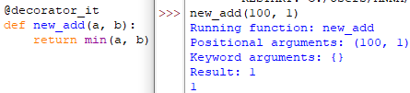
Декораторы
Использование @decorator_name для декорирования
Notes:
В качестве альтернативы мануальному присваиванию декоратора, показанному выше, просто добавьте конструкцию @имя_декоратора перед функцией, которую хотите декорировать
https://skillbox.ru/media/code/gotovimsya_k_sobesedovaniyu_chto_takoe_dekoratory_v_python/
https://pythonworld.ru/osnovy/dekoratory.html

Slide 28

Декораторы
Notes:
Каждая функция может иметь более одного декоратора
Декоратор, размещенный ближе всего к функции (прямо над def), будет выполнен первым, а затем — тот, что находится сразу над ним. Любой порядок вызова вернет один и тот же конечный результат

Slide 29
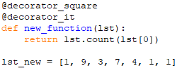
Декораторы

Slide 30

Декораторы

Slide 31

Декораторы
Декораторы несколько замедляют вызов функции, не забывайте об этом.
Вы не можете "раздекорировать" функцию. Безусловно, существуют трюки, позволяющие создать декоратор, который можно отсоединить от функции, но это плохая практика. Правильнее будет запомнить, что если функция декорирована — это не отменить.
Декораторы оборачивают функции, что может затруднить отладку.

Slide 32
Декораторы – встроенные декораторы
@classmethod - делает из функции т.н. классовый метод.
@staticmethod - делает из функции статический метод класса

Slide 33
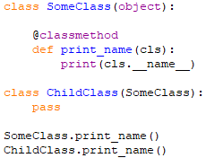
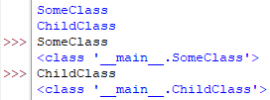
Декораторы – встроенные декораторы

Slide 34
Категории ошибок
Основные категории ошибок:
синтаксические;
логические;
ошибки времени выполнения;
недокументированное поведение
Notes:
https://en.wikipedia.org/wiki/List_of_software_bugs
Синтаксические и ошибки времени выполнения приводят к немедленному завершению (краху (англ. Crash)) выполнения программы в отличие от логических ошибок, после которых программа может продолжить работу.

Slide 35

Категории ошибок
Синтаксические:
Несоответствие синтаксису языка программирования. Для компилируемых языков программирования синтаксическая ошибка не позволит выполнить компиляцию.

Slide 36

Категории ошибок
Логические:
Несоответствие правильной логике работы программы.

Slide 37
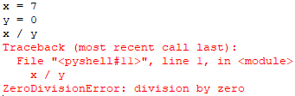
Категории ошибок
Ошибки времени выполнения:
Любая неполадка, возникающая во время работы программы, например: целочисленное деление на ноль, ошибка при чтении файла, исчерпание доступной памяти и др.

Slide 38
Категории ошибок
Недокументированное поведение:
Серьезные ошибки, которые не проявляются при нормальном ходе выполнения программы, однако весьма опасны для безопасности всей системы в случае целенаправленной атаки.
Например: Одним из наиболее известных примеров являются SQL-инъекции - внедрение в запрос произвольного SQL-кода.
Notes:
https://ru.wikipedia.org/wiki/%D0%92%D0%BD%D0%B5%D0%B4%D1%80%D0%B5%D0%BD%D0%B8%D0%B5_SQL-%D0%BA%D0%BE%D0%B4%D0%B0

Slide 39
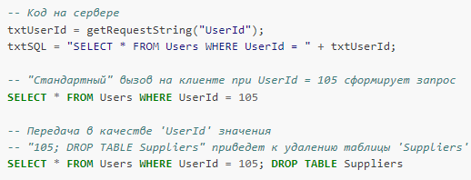
Категории ошибок
Недокументированное поведение:
Notes:
https://ru.wikipedia.org/wiki/%D0%92%D0%BD%D0%B5%D0%B4%D1%80%D0%B5%D0%BD%D0%B8%D0%B5_SQL-%D0%BA%D0%BE%D0%B4%D0%B0

Slide 40


Обработка ошибок
Подходы программирования реакции на возможные ошибки :
прежде чем выполнить основное действие выполняются проверки - не получится ли деления на ноль, есть ли файл на диске - LBYL (англ. Look Before You Leap);
сначала выполняется основное действие, а затем, если возникнут, обрабатываются ошибки - EAFP (англ. «It’s Easier To Ask Forgiveness Than Permission») – обработка исключений
Notes:
Минусы подхода LBYL:
проверки могут уменьшить читаемость и ясность основного кода;
код проверки может дублировать значительную часть работы, осуществляемой основным кодом;
разработчик может легко допустить ошибку, забыв какую-либо из проверок;
ситуация может изменится между моментом проверки и моментом выполнения операции.

Slide 41
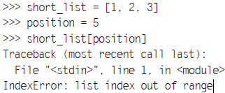
Исключения
Без собственного обработчика
Notes:
Если вы не предоставите собственный обработчик исключения, Python выведет сообщение об ошибке и некоторую информацию о том, где произошла ошибка, а затем завершит программу

Slide 42
Исключения
Исключения: специальный объект, который создается при возникновении ошибки времени выполнения и позволяет однозначно характеризовать возникшую ошибочную ситуацию.
обработчики исключений используются, чтобы перехватить любые потенциальные ошибки
Обработка исключений осуществляется с помощью блока try...except.
Notes:
https://devpractice.ru/python-lesson-11-work-with-exceptions/ - дополнительно

Slide 43
Исключения
С места возникновения ошибки начинается "раскрутка стека": программа принудительно возвращается по иерархии вызовов функций до корня.
Если на этом "пути" исключение никак не обработано, то ошибка приводит к завершению программы.
Исключения могут возникать явно (оператор raise явно использован в пользовательском коде) и неявно (действия приводящие к ошибке, в т.ч. в сторонних библиотеках).
В стандартной библиотеке языка определён список встроенных типов исключений.
Есть возможность создания пользовательских типов исключений.
Notes:
https://devpractice.ru/python-lesson-11-work-with-exceptions/ - дополнительно

Slide 44
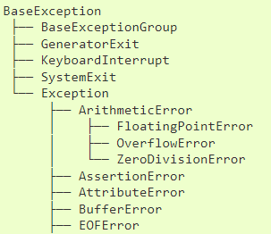

Исключения
Выбор подходящего исключения происходит из встроенной иерархии классов-исключений:
Любое исключение является классом, в частности потомком класса Exception
Notes:
https://docs.python.org/3/library/exceptions.html#exception-hierarchy
Все исключения заранее определены в Python или его стандартных библиотеках.
BaseException (базовое исключение)
SystemExit (исключение, порождаемое функцией sys.exit() при выходе из программы)
KeyboardInterrupt (прерывании программы пользователем, Ctrl+C)
Exception (базовое несистемное исключение)
ArithmeticError (арифметическая ошибка)
FloatingPointError (неудачное выполнение операции с плавающей запятой)
OverﬂowError (результат арифметической операции слишком велик для представления)
ZeroDivisionError (деление на ноль)
LookupError (некорректный индекс или ключ)
IndexError (индекс не входит в диапазон элементов)
KeyError (несуществующий ключ)
MemoryError (недостаточно памяти)
NameError (не найдено переменной с таким именем)
OSError (ошибка, связанная с ОС - есть подклассы, например FileNotFoundError)
SyntaxError (синтаксическая ошибка, включает классы IndentationError и TabError)
SystemError (внутренняя ошибка)
TypeError (операция применена к объекту несоответствующего типа)
ValueError (аргумент правильного типа, но некорректного значения)

Slide 45
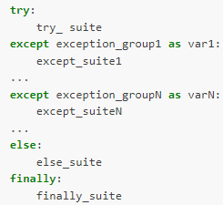
Исключения
Ход выполнения:
код, который потенциально может привести к ошибке, помещается в блок try;
в случае ошибки, код немедленно завершается и переходит в обработчик except (если он указан для соответствующего исключения);
после поток выполнения переходит к else (если исключений не было) и finally (в любом случае).
Notes:
Запускается код внутри блока try.
Если произошла ошибка, генерируется исключение и выполняется код, расположенный внутри блока except.
Если ошибок не произошло, блок except будет опущен
Отсутствие аргументов в блоке except, позволяет ловить исключения любого типа, но ваша обработка будет более общей (что-то вроде вывода на экран строки Произошла ошибка).
Если может сгенерироваться более одного исключения, лучшим решением будет предоставить отдельный обработчик для каждого из них.
Вы можете использовать любое количество обработчиков исключений.

Slide 46
Исключения - общие варианты потока выполнения программы при обработке исключений
блок except должен:
обрабатывать исключения максимально конкретно (указывать конкретные классы); стоит определять свои классы исключений, когда это имеет смысл;
категорически не следует «тушить» исключения (писать пустой или бессмысленный except);
в блоках except следует снова возбуждать исключения (raise), которые не обрабатываются явно, передавая обработку в участок кода, который должен определять дальнейшие действия программы;
блок finally следует использовать для освобождения ресурсов (это может быть закрытие файла или сетевого соединения), независимо от того, прошла операция успешно или нет.
Notes:
Рекомендации:
код, который потенциально может привести к ошибкам, должен быть помещен в блок try;

Slide 47
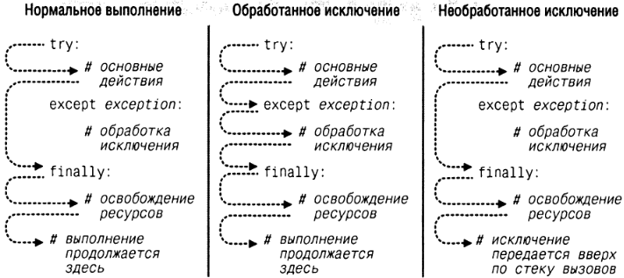
Исключения - общие варианты потока выполнения программы при обработке исключений
Notes:
Рекомендации:
код, который потенциально может привести к ошибкам, должен быть помещен в блок try;

Slide 48
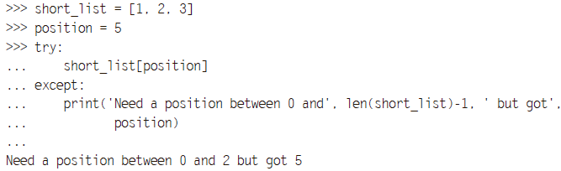
Исключения
Отсутствие аргументов в блоке except, позволяет ловить исключения любого типа, но ваша обработка будет более общей (что-то вроде вывода на экран строки Произошла ошибка).
Notes:
Запускается код внутри блока try.
Если произошла ошибка, генерируется исключение и выполняется код, расположенный внутри блока except.
Если ошибок не произошло, блок except будет опущен
Отсутствие аргументов в блоке except, позволяет ловить исключения любого типа, но ваша обработка будет более общей (что-то вроде вывода на экран строки Произошла ошибка).
Если может сгенерироваться более одного исключения, лучшим решением будет предоставить отдельный обработчик для каждого из них.
Вы можете использовать любое количество обработчиков исключений.

Slide 49
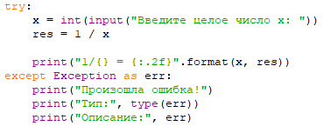
Исключения
Получить объект исключения целиком в переменной name:
except Exception_type as name
Данный способ использовать не рекомендуется!
Notes:
Про встроенные исключения можно почитать здесь: https://docs.python.org/3/library/exceptions.html#bltin-exceptions
При выбрасывании исключений старайтесь использовать как можно более близкий по смыслу тип встроенного исключения.
При необходимости, реализовывайте свои типы исключений, которые наследуйте от подходящих встроенных.

Slide 50


Исключения

Slide 51
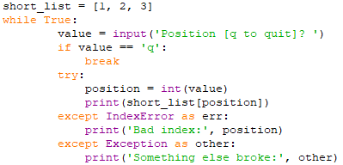
Исключения
Notes:
выполняется проверка на IndexError, поскольку именно это исключение вызывается, когда вы предоставляете недействительную позицию последовательности. Исключение IndexError сохраняется в переменной err, а любое другое исключение — в переменной other. В примере на экран выводится все, что хранится в переменной other, чтобы показать, что вы получаете в этом объекте

Slide 52
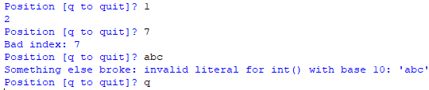
Исключения
Notes:
Ввод позиции 7, как и ожидалось, генерирует исключение IndexError.
Ввод слова abc не понравился функции int(), которую мы обработали во втором, всеохватывающем обработчике

Slide 53
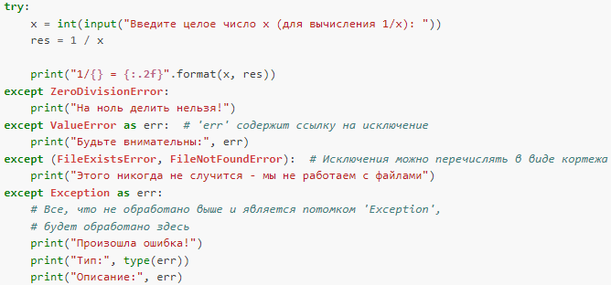
Исключения - Обработка конкретных классов исключений
Notes:
# Ниже представлены 3 варианта обработки исключений в функциях
# Основное правило - обработка исключений внутри возможна и нужна, однако
# вызывающий код должен также знать о случившемся, если
# влияет на дальнейшую работу
def get_1_x(x):
"""Вернуть 1/x.
Функция не обрабатывает исключения - ответственность на вызывающем коде.
"""
return 1/x
def get_2_x(x):
"""Вернуть 2/x.
Функция обрабатывает исключения, "затушив" ошибку - вызывающий код
не будет знать, сработала функция правильно или нет.
Данный способ использовать не рекомендуется!
"""
try:
return 2/x
except Exception as e:
print("Внутри произошла ошибка...", e)
def get_3_x(x):
"""Вернуть 3/x.
Функция не только обрабатывает исключения, но перевозбуждает его:
в результате вызывающий так же получает возникшее исключение.
Внутренняя обработка исключений может быть полезна, если в целом результат
функции не связан с внутренней ошибкой.
"""
try:
return 3/x
except Exception as e:
print("Внутри произошла ошибка...", e)
raise
funcs = (get_1_x, get_2_x, get_3_x)
# Вызываем каждую функцию с "ошибочным" параметром
for func in funcs:
try:
print("-" * 50)
print("Запущена функция:", func.__name__)
print(func(0))
except Exception as e:
print("Произошла ошибка: {}.".format(e))
# -------------
# Пример вывода:
# --------------------------------------------------
# Запущена функция: get_1_x
# Произошла ошибка: division by zero.
# --------------------------------------------------
# Запущена функция: get_2_x
# Внутри произошла ошибка... division by zero
# None
# --------------------------------------------------
# Запущена функция: get_3_x
# Внутри произошла ошибка... division by zero
# Произошла ошибка: division by zero.

Slide 54
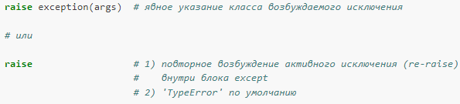
Исключения
Возбуждение исключений (raise) - Возбуждаемое исключение может быть как встроенным (если соответствует по смыслу), так и пользовательским (создаваемым самостоятельно).

Slide 55
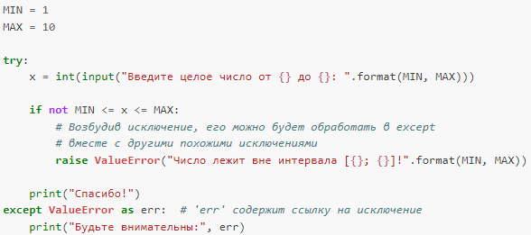
Исключения
Возбуждение исключений (raise)
Notes:
# --------------
# Примеры вывода:
# Введите целое число от 1 до 10: 5
# Спасибо!
# Введите целое число от 1 до 10: 15
# Будьте внимательны: Число лежит вне интервала [1; 10]!
# Введите целое число от 1 до 10: qwerty
# Будьте внимательны: invalid literal for int() with base 10: 'qwerty'

Slide 56
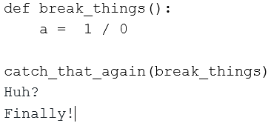
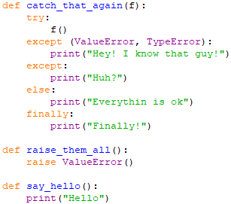
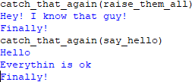
Исключения

Slide 57
Исключения
finally позволяет определить действия, которые выполнятся при выходе из блока try..except по любой причине (успешное выполнение, исключение, return, break, continue).
Внимательнее с "except:" - такую форму использовать не рекомендуется, т.к. она очень просто маскирует ошибки.
Иногда требуется перехватить исключение, выполнить какие-то действия, и снова отправить исключение это же в путь - в таком случае используйте оператор raise без аргументов.
Если же в подобном случае указать явно тип исключения в raise при его перевыбрасывании, то потеряется информация (например, stacktrace).

Slide 58

Утверждения
Использование утверждений( assert ) - специальных конструкций, выполняющих проверку произвольного условия на истинность.
Если boolean_expression возвращает False, возбуждается исключение AssertionError с сообщением optional_expression (если задано).
В отличие от исключений утверждения являются отладочным инструментом и могут быть отключены при компиляции/интерпретации программы

Slide 59
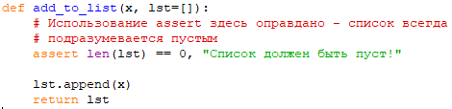
Утверждения
# Использование оператора assert поможет отследить неверно реализованную функцию

Slide 60
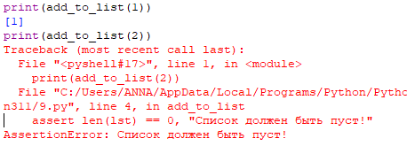
Утверждения
Notes:
# Использование оператора assert поможет отследить неверно реализованную функцию

Slide 61
Исключения | Утверждения
Обработка ошибок, которые могут произойти во время выполнения программы (неправильный ввод пользователя и т.п.) | Проверка ситуаций, которые предположительно не могут произойти
Проверка параметров общедоступных функций (исключения не могут быть отключены - проверка будет осуществлена всегда, а также класс исключения говорит о конкретном типе ошибки в отличие от утверждения) | Проверка предусловий, постусловий и инвариантов в необщедоступном коде (локальных функциях, внутреннем коде и т.д.)
Предоставление информации об ошибке пользователю | Предоставление информации об ошибке команде разработки
Восстановление из ошибочной ситуации (например, дальнейшая работа программы, если не удалось открыть файл) | Проверка невозможных ситуаций, свидетельствующих о серьезной ошибке в коде (например, выход за границы списка)
Notes:
# Исключения и утверждения могут проверять параметры функции,
# выступая в т.ч. более строгим вариантом документации
def fact(x):
"""Вернуть факториал 'x'.
Не передавайте числа больше 15 во избежание переполнения памяти.
"""
if x <= 1:
return 1
else:
return x * fact(x-1)
def fact_save_1(x):
assert x <= 15, \
"Не передавайте числа больше 15 во избежание переполнения памяти"
return fact(x)
def fact_save_2(x):
if not x <= 15:
raise ValueError("Не передавайте числа больше 15 во избежание "
"переполнения памяти")
return fact(x)
print("{:>3} {:>20} {:>20}".format(*("x", "fact()", "fact_save()")))
for x in (5, 20):
print("{:3}".format(x), end=" ")
print("{:20}".format(fact(x)), end=" ")
# print("{:20}".format(fact_save_1(x)))
print("{:20}".format(fact_save_2(x)))
# -------------
# Пример вывода:
# x fact() fact_save()
# 5 120 120
# 20 2432902008176640000 Traceback (most recent call last):
# File "07_01_08_b.py", line 23, in <module>
# print("{:20}".format(fact_save(x)))
# File "07_01_08_b.py", line 15, in fact_save
# assert x <= 15, "Не передавайте числа больше 15 во избежание переполнения памяти"
# AssertionError: Не передавайте числа больше 15 во избежание переполнения памяти
#
# x fact() fact_save()
# 5 120 120
# 20 2432902008176640000 Traceback (most recent call last):
# File "07_01_08_b.py", line 34, in <module>
# print("{:20}".format(fact_save_2(x)))
# File "07_01_08_b.py", line 24, in fact_save_2
# raise ValueError("Не передавайте числа больше 15 во избежание "
# ValueError: Не передавайте числа больше 15 во избежание переполнения памяти

Slide 62
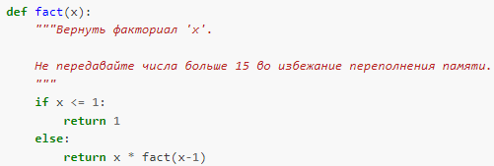

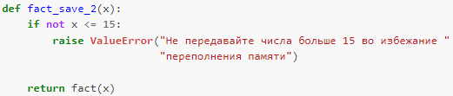
Исключения
Исключения и утверждения могут проверять параметры функции, выступая в т.ч. более строгим вариантом документации

Slide 63
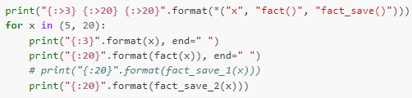
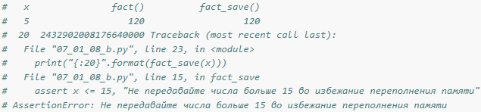
Исключения

Slide 64
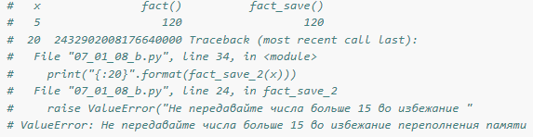
Исключения

Slide 65
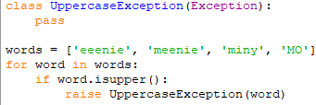
Исключения
Определение собственного типа исключения

Slide 66

Исключения

